Slide 1
Разработка приложения «Радио-Трасса»
Выполнила Птахова А.М.,
Студентка ИВТб-4301-04-00

Slide 2
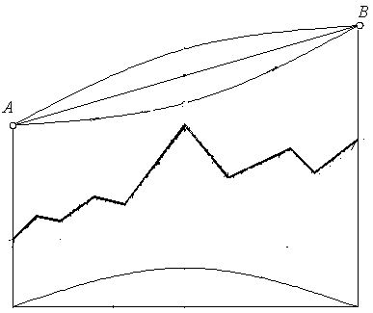
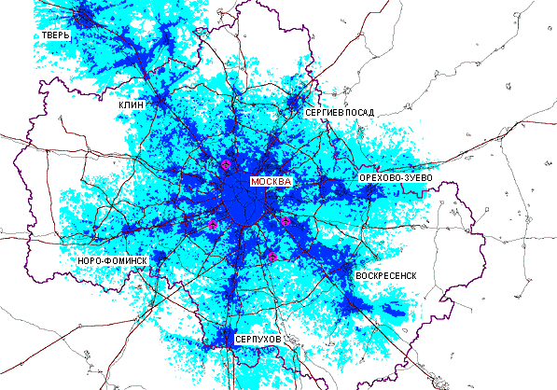
Постановка задачи
Построение радиотрассы
Построение области радиопокрытия

Slide 3
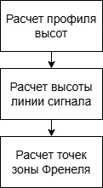
Построение радиотрассы

Slide 4
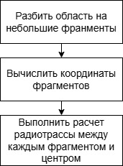
Расчет области радиопокрытия

Slide 5
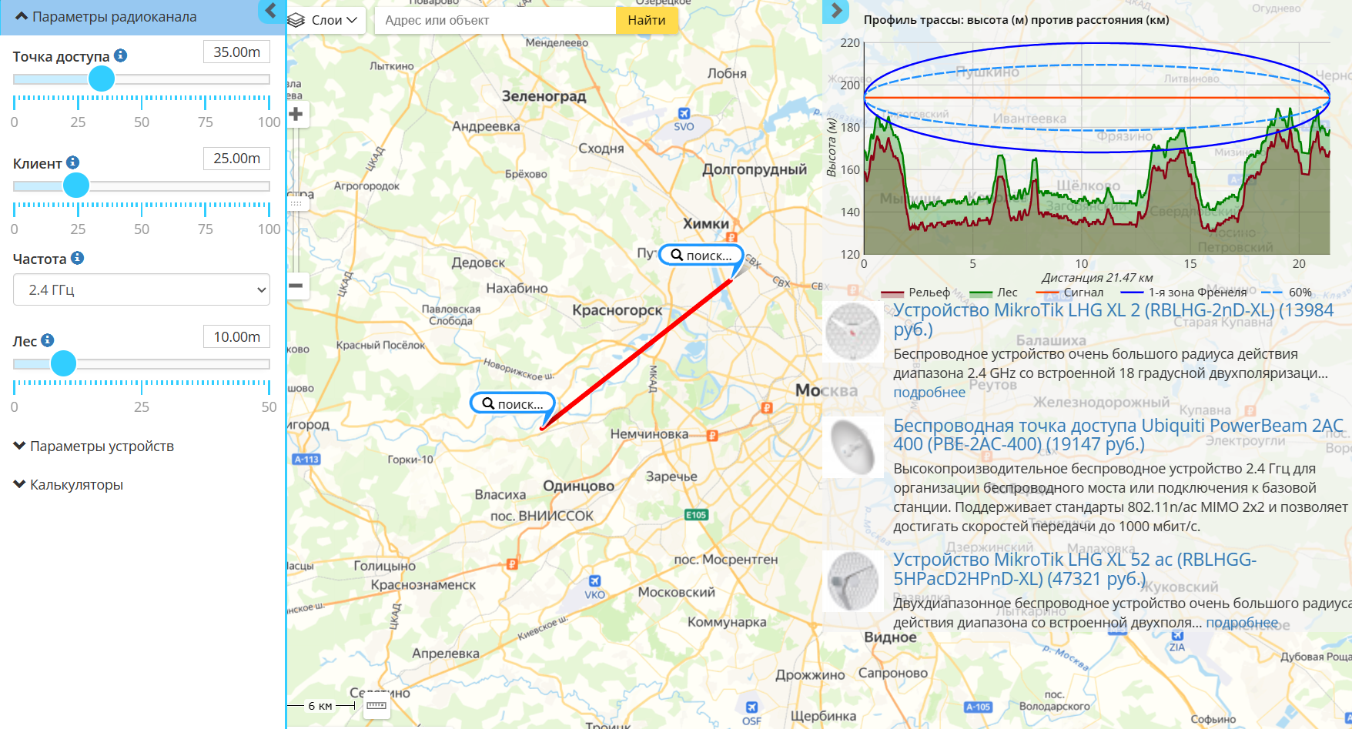
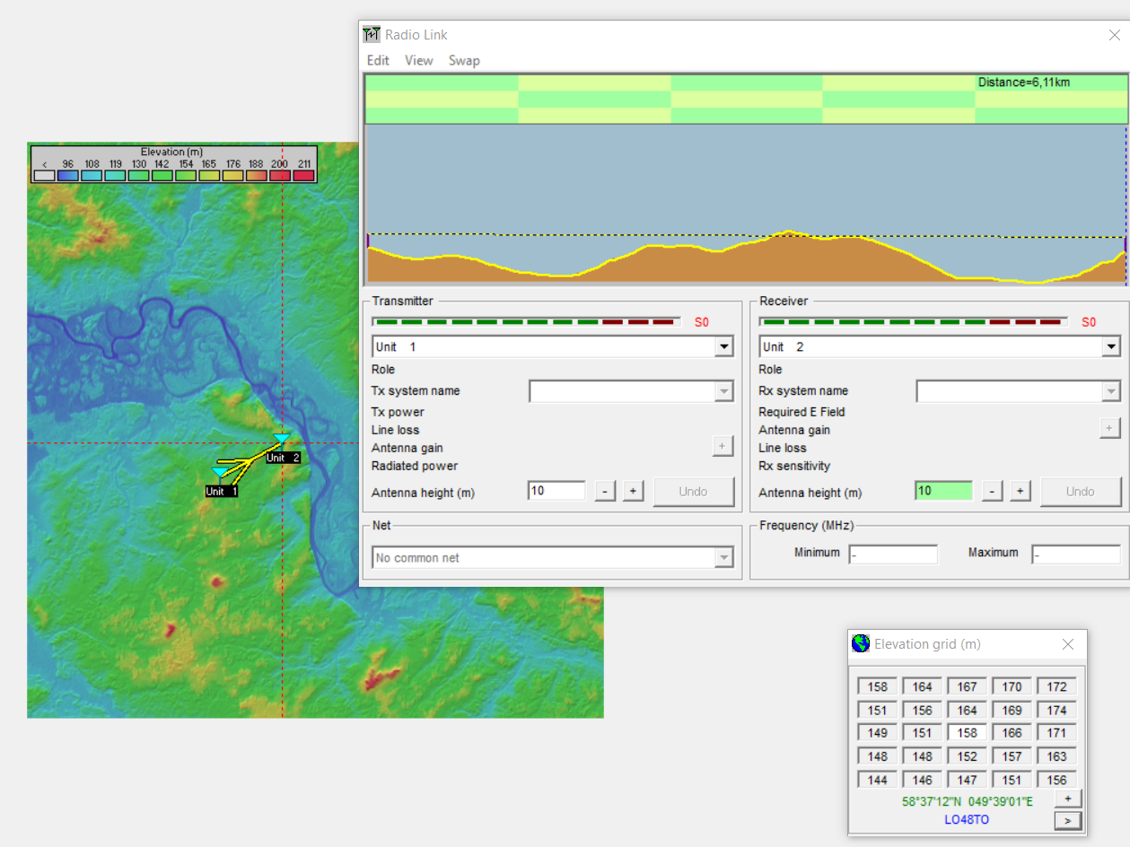
Анализ аналогичных решений
Сайт linktest.ru
Radio mobile

Slide 6
Требования к программной реализации
кроссплатформенность;
открытые исходные коды;
вычислительная эффективность.

Slide 7
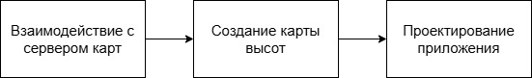
Архитектурно – структурные решения

Slide 8
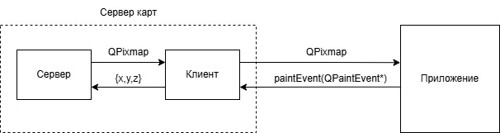
Взаимодействие с сервером карт
Основной недостаток:
- запрос тайла происходит при таких событиях, как прокрутка колеса мыши или удержание ЛКМ с перемещением курсора.

Slide 9
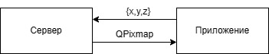
Новое взаимодействие с сервером карт
Изменения:
- изменение событий для формирования запроса;
- вынесение клиентской части в отдельный модуль внутри приложения.

Slide 10
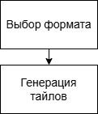
Создание карты высот

Slide 11
Выбор формата данных
 | SRTM | AsterGDEM | Etopo2
Формат данных | hgt | GeoTIFF | GeoTIFF
Система координат | Разные | WGS84/EGM96 | WGS84
Точность | Высокая | Хорошая | Средняя
Доступность | 85° с.ш - 85°ю.ш | 83°с.ш - 83°ю.ш | 60°с.ш - 54° ю.ш

Slide 12
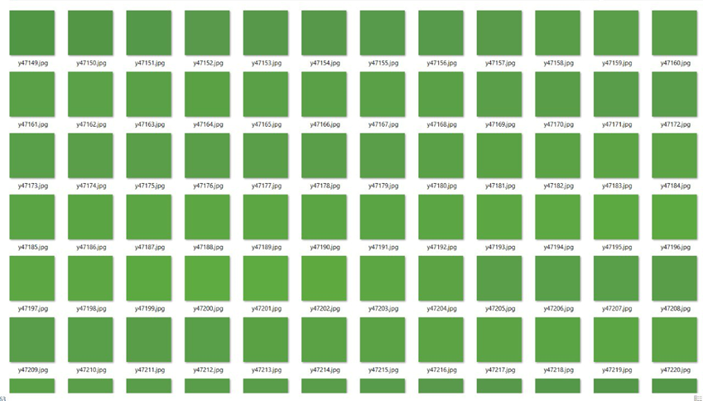
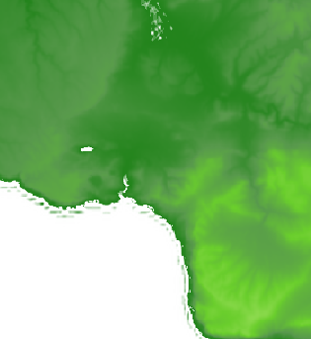
Генерация тайлов
Выбор масштаба
z = 17
z = 11

Slide 13
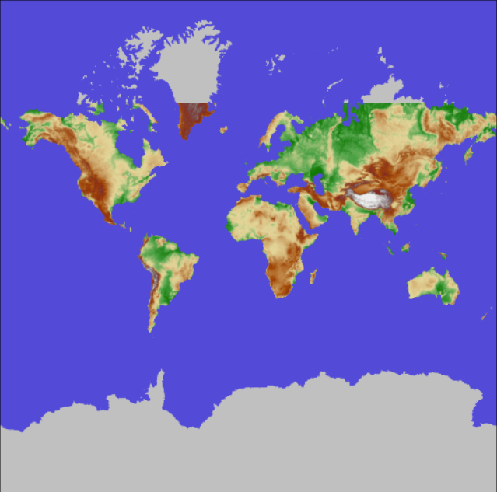
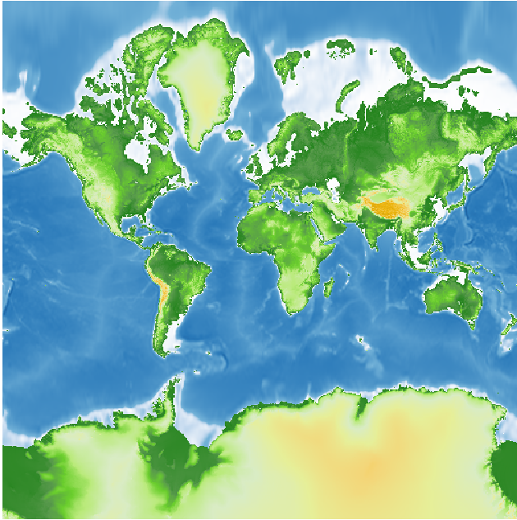
Генерация тайлов
Генерация тайлов
SasPlanet
QGis

Slide 14
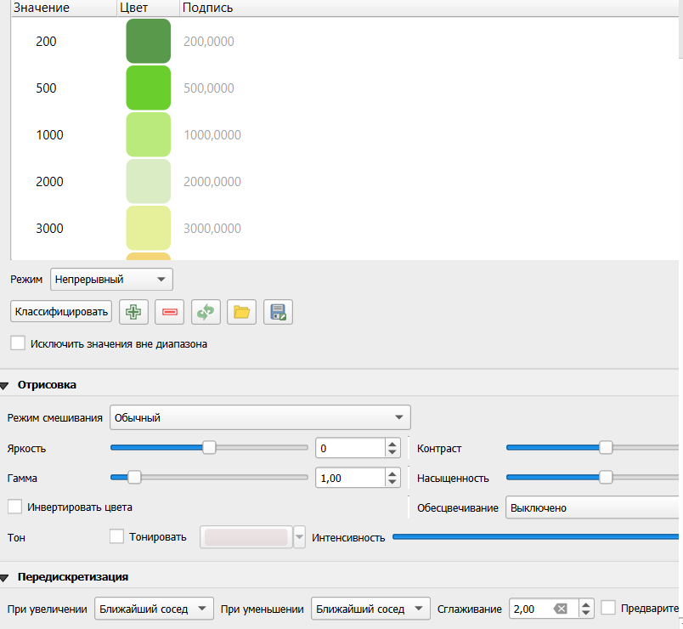
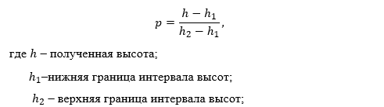
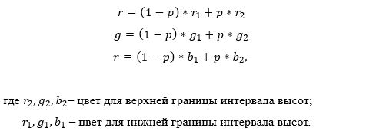
Генерация тайлов
Генерация тайлов. Вычисление цвета

Slide 15
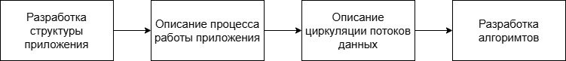
Проектирование приложения

Slide 16
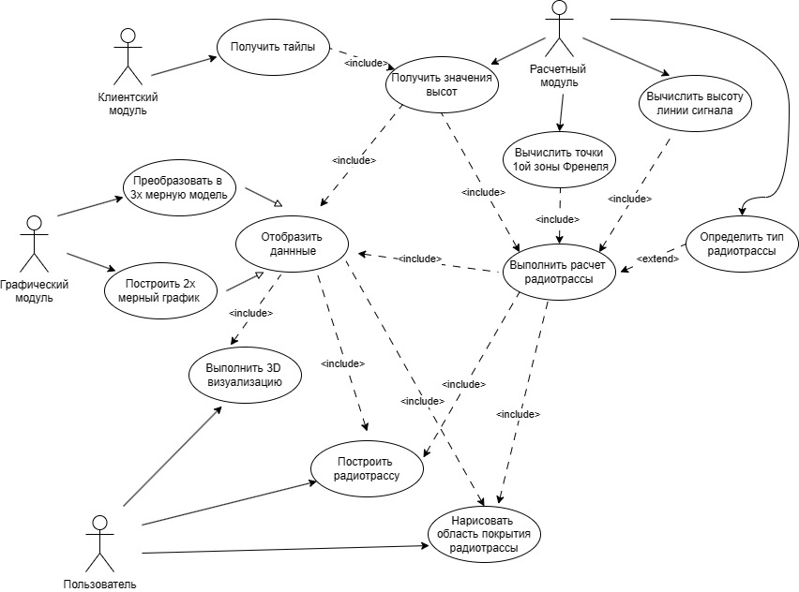
Разработка структуры приложения

Slide 17
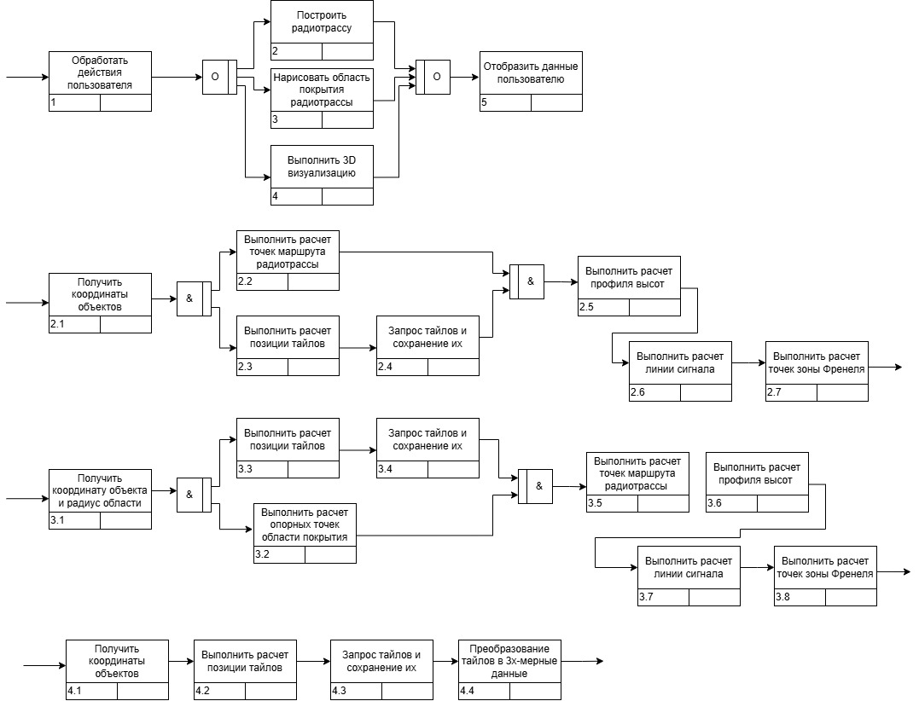
Описание процесса работы приложения

Slide 18
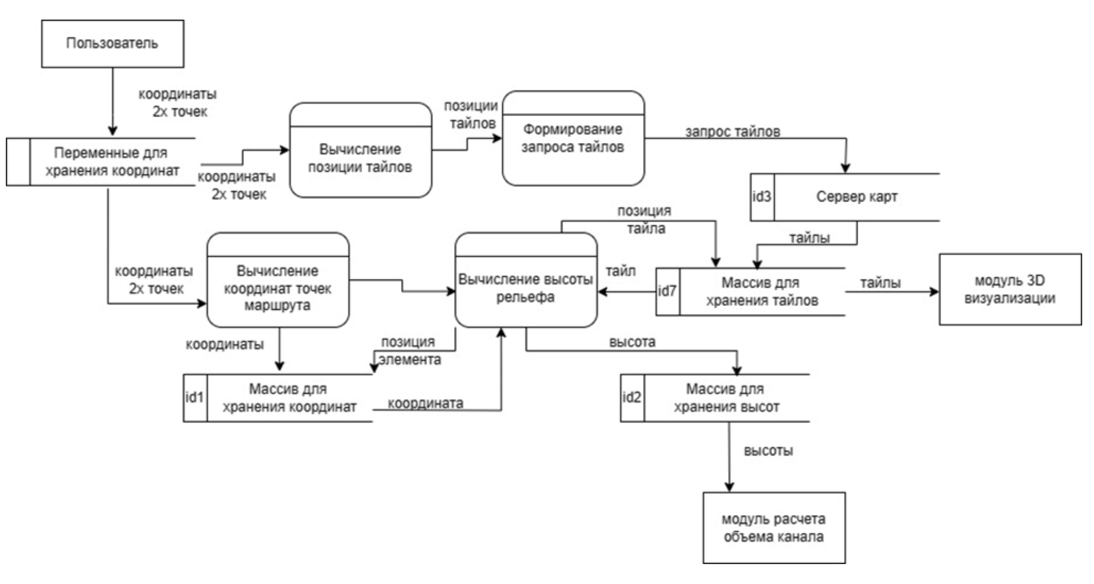
Описание циркуляции потоков данных

Slide 19
Разработка алгоритмов
расчет координат точек фрагмента ортодромии между 2мя точками на сфере;
расчет высоты дуги фрагмента ортодромии;
расчет пересечений профиля с границами зоны Френеля.

Slide 20

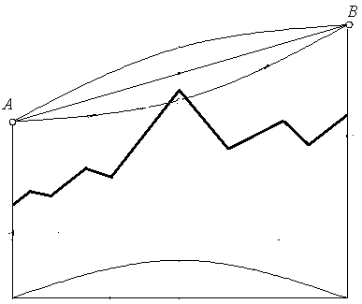
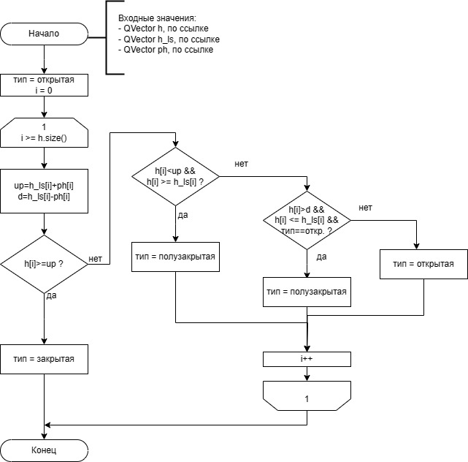
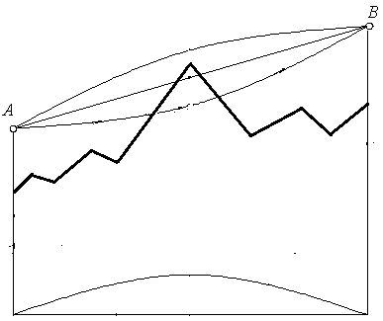
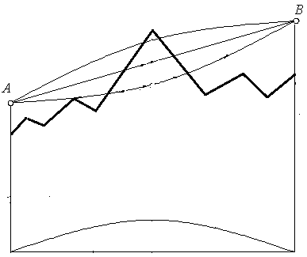
Разработка алгоритмов
Открытая
Полуоткрытая
Полузакрытая
Закрытая

Slide 21
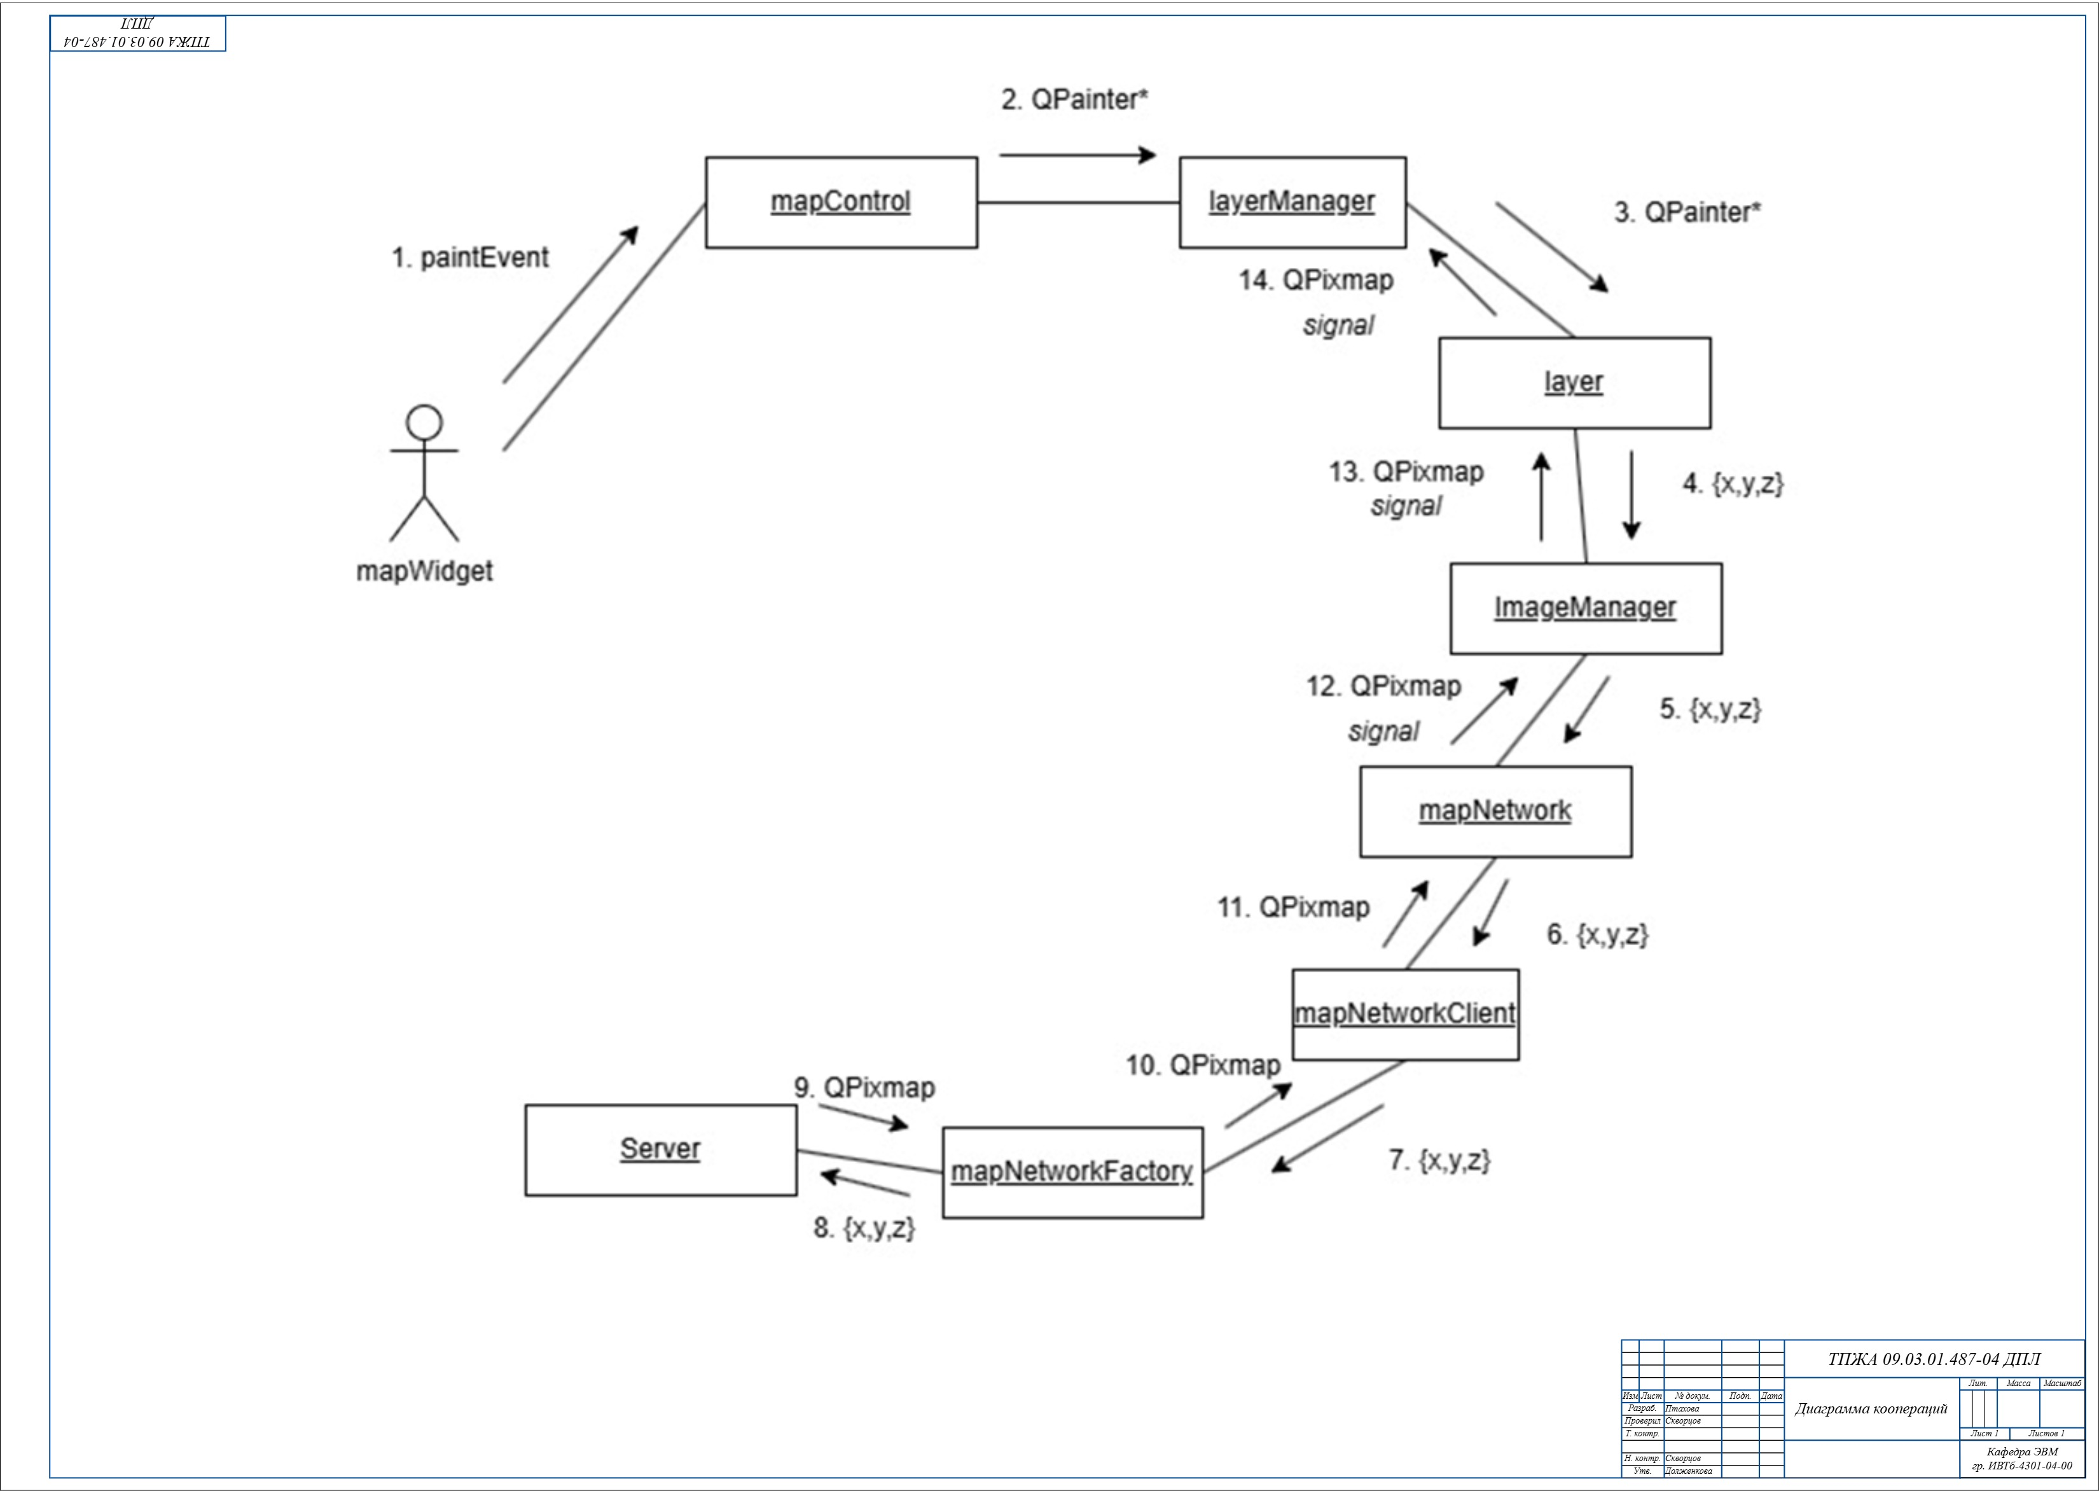
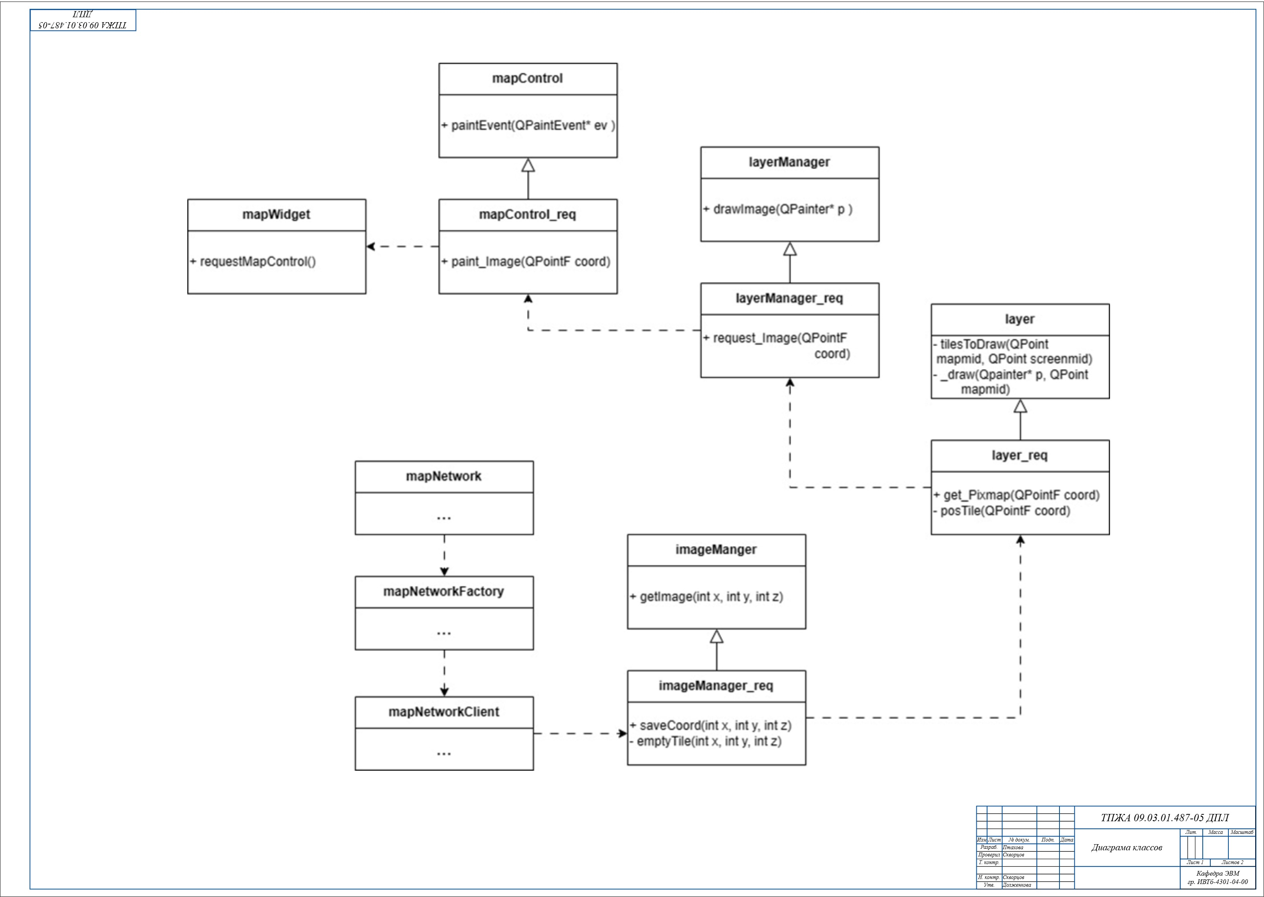
Клиентский модуль. Проектирование
Для реализации были выбраны: С++, Qt, qwt

Slide 22
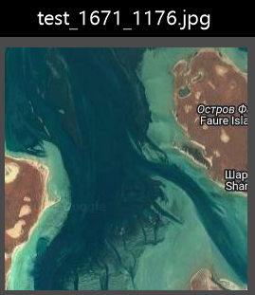
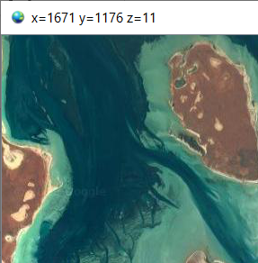
Клиентский модуль. Проверка работы
Должно было получиться
Получилось

Slide 23
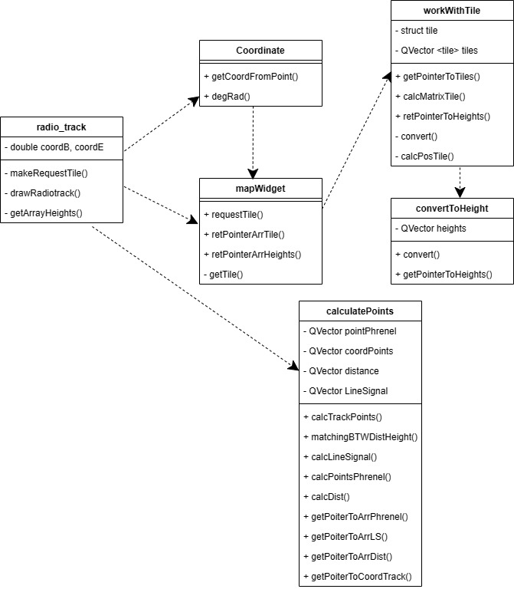
Расчет радиотрассы. Проектирование

Slide 24
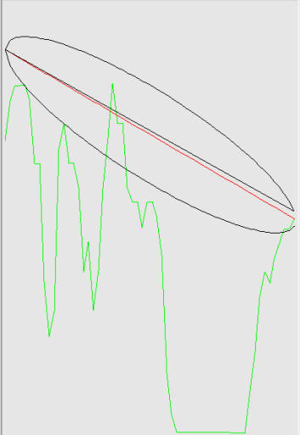
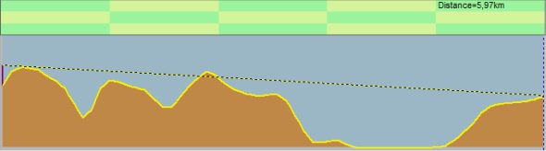
Расчет радиотрассы. Проверка работы
Профиль из radio mobile
Профиль из приложения,
сглаженный

Slide 25
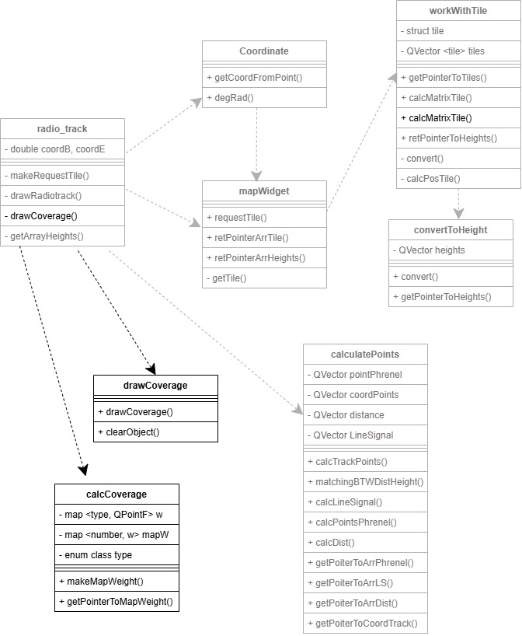
Зона радиопокрытия. Проектирование

Slide 26
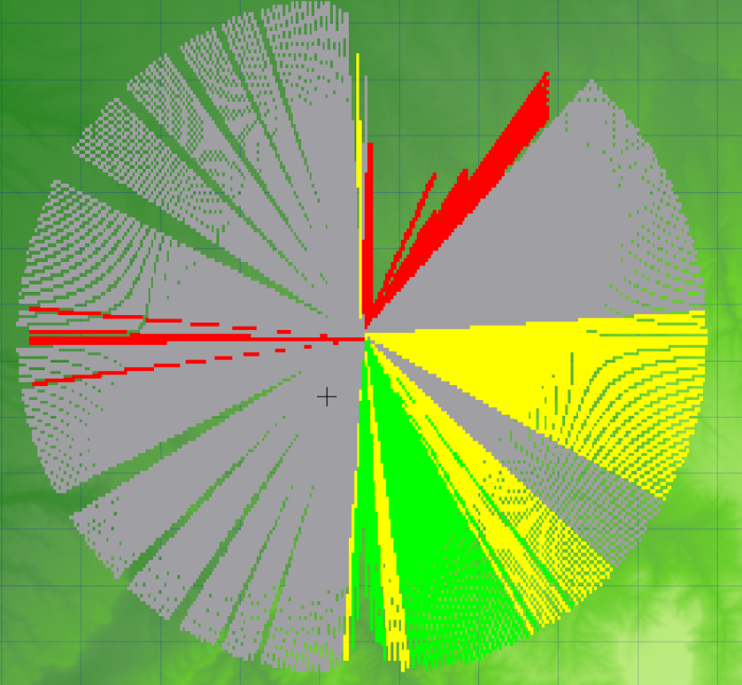
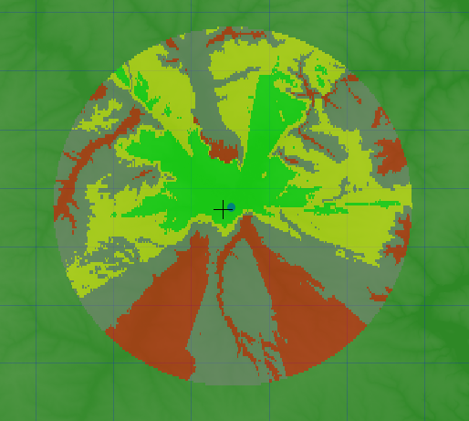
Зона радиопокрытия. Проверка работы
Использование координат точек маршрута
Разбиение области на одинаковые фрагменты

Slide 27
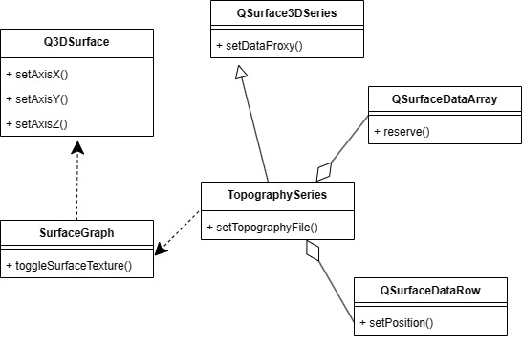
3D визуализация. Проектирование

Slide 28
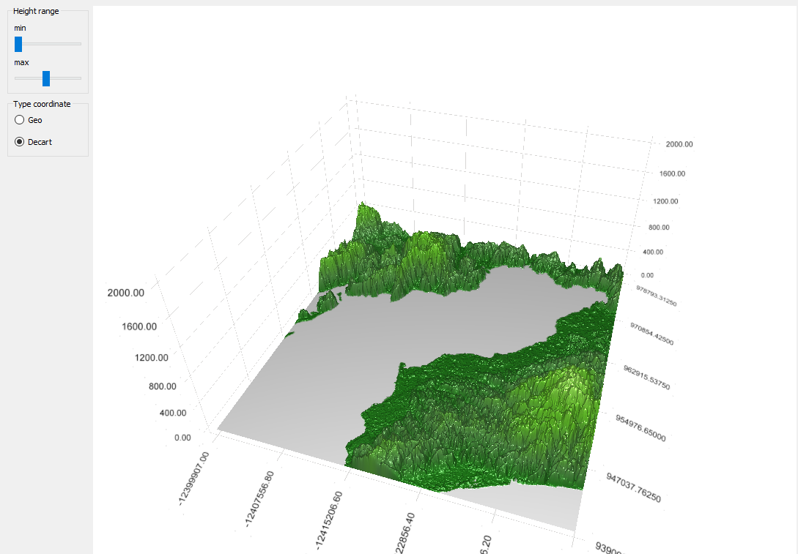
3D визуализация. Проверка работы

Slide 29
Заключение
В ходе выполнения дипломного проекта было разработано приложение, соответствующее требованиям, описанным в техническом задании.
Приложение отличается от аналогичных решений наличием возможности построения 3-х мерной модели рельефа, что позволяет пользователю визуально оценить правильность выполненных расчетов.
Приложение позволяет выполнять все необходимые расчеты в офлайн режиме. Задача выполнена.

